Slide 1
AISTAR
Data Augmentation
박민용

Slide 2
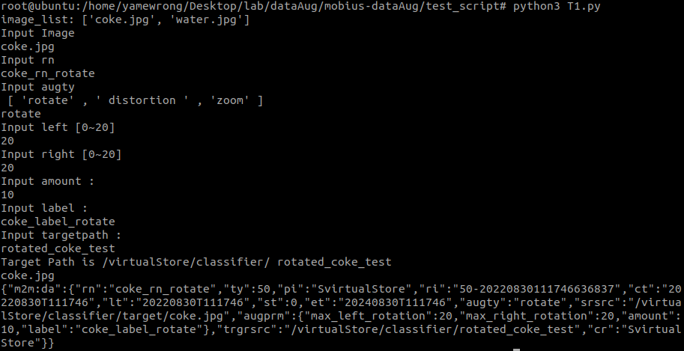
AISTAR
-> 왼쪽 회전 각도
-> 오른쪽 회전 각도
-> 개수 설정
Notes:
심리학에서 나온 자극-반응의 이론을 토대로,

Slide 3
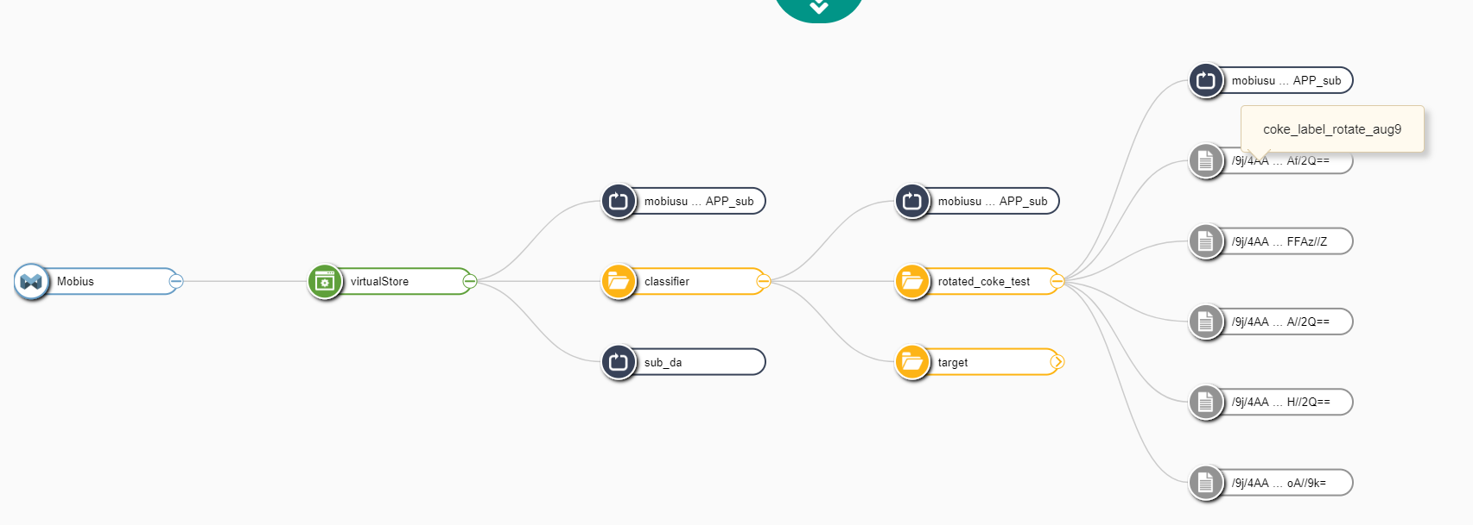
AISTAR

Slide 4
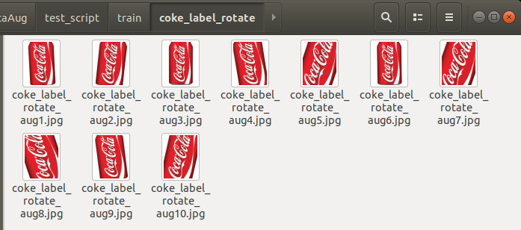
AISTAR
02
여론에 미치는 미디어 효과

Slide 5
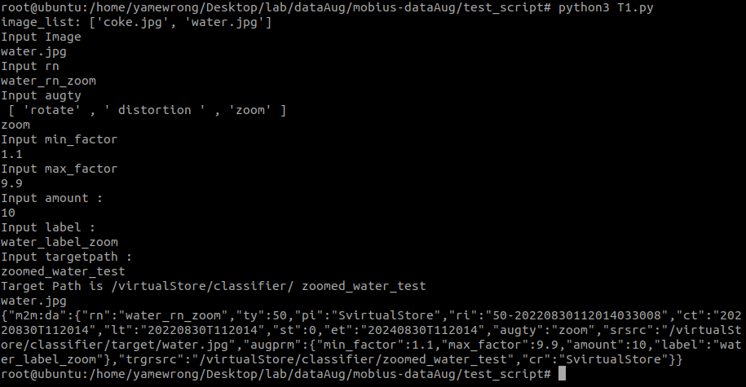
AISTAR
-> 최소 확대 배수 설정
-> 최대 확대 배수 설정
Notes:
심리학에서 나온 자극-반응의 이론을 토대로,

Slide 6
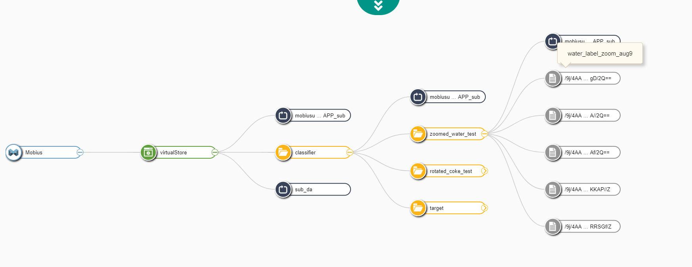
AISTAR
Notes:
영상 보여주기

Slide 7
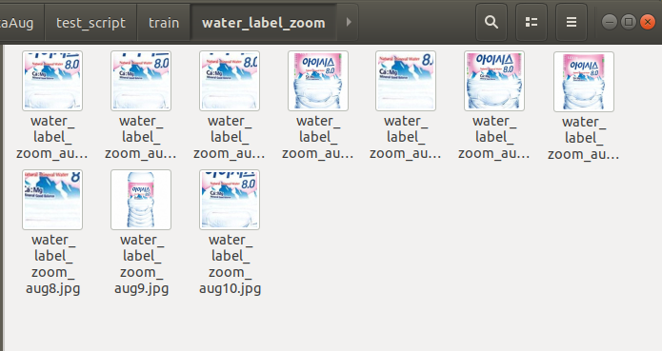
AISTAR

Slide 8
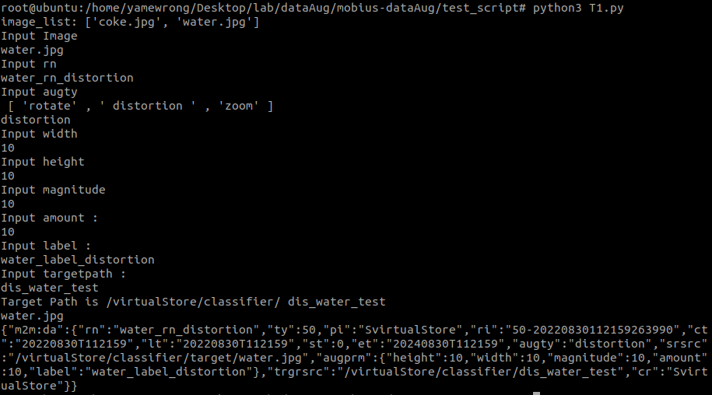
AISTAR
-> 왜곡 범위 너비 설정
-> 왜곡 범위 높이 설정
-> 왜곡 정도 설정
Notes:
http://news.jtbc.joins.com/article/article.aspx?news_id=NB10397988

Slide 9
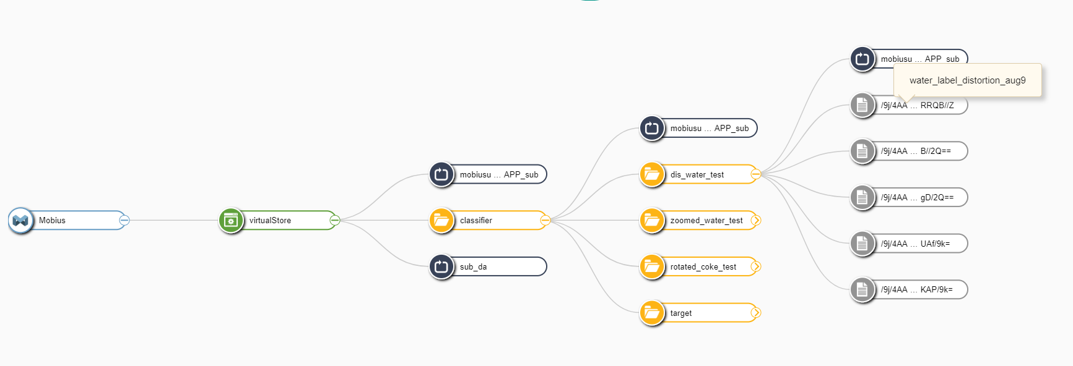
AISTAR
Notes:
정의 간략하게/공통점과 차이점

Slide 10
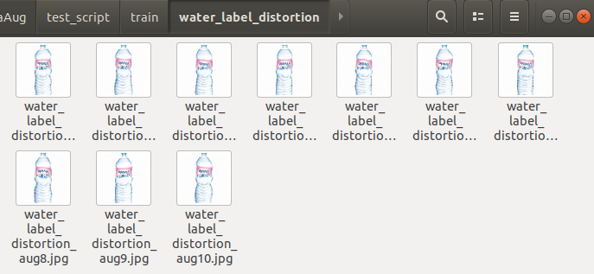
AISTAR
다원적 무지와 제3자 가설에 대한 연구
연구방법
1991년 중순, 시국의 불안감을 과장해온 관변단체들의
성명서를 응답자에게 봉준 후 의견을 묻는 방법
조사방법
면접원 서베이 방법
표집
홍두승 교수의 계급 모형틀로 분류한 총 541명의 응답자
Notes:
정의 간략하게/공통점과 차이점

Slide 11
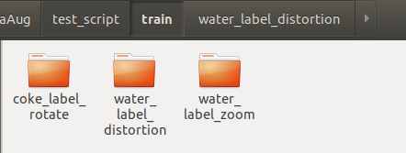
AISTAR
Notes:
시국에 불안을 느끼는 자 ; 국민 100명당 평균 65.3명이 불안감을 느낄 것
시국에 불안을 느끼지 않는 자 ; 국민 100명당 평균 24.5명이 불안감을 느낄 것

Slide 12
THE
END
감사합니다

